Slide 1
ĐẠI HỌC QUỐC GIA THÀNH PHỐ HỒ CHÍ MINH
ĐẠI HỌC CÔNG NGHỆ THÔNG TIN
BÁO CÁO ĐỒ ÁN
MÔN HỌC: TÍNH TOÁN ĐA PHƯƠNG TIỆN
ĐỀ TÀI: NÉN VÀ GIẢI NÉN DỮ LIỆU VĂN BẢN VÀ HÌNH ẢNH
Lớp: CS232.N21.KHCL
Sinh viên thực hiện: Nguyễn Vũ Dương - 20520465
Lê Trần Quốc Khánh - 20520574
Giảng viên hướng dẫn: GV. Đỗ Văn Tiến

Slide 2
Nội dung thuyết trình
Giới thiệu
LZW
Demo
1
3
5
2
4
6
Huffman
Thiết kế hệ thống
Kết luận

Slide 3
Giới thiệu
1

Slide 4
Trong máy tính, có nhiều loại dữ liệu khác nhau được sử dụng để lưu trữ và xử lý thông tin: văn bản, hình ảnh, âm thanh, video,…
Trong bài báo cáo này tụi em chỉ tập trung về 2 kiểu dữ liệu là văn bản và hình ảnh vì 2 kiểu dữ liệu sử dụng rất phổ biến trong các ứng dụng máy tính.

Slide 5
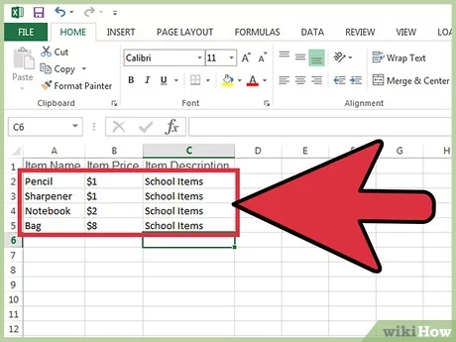
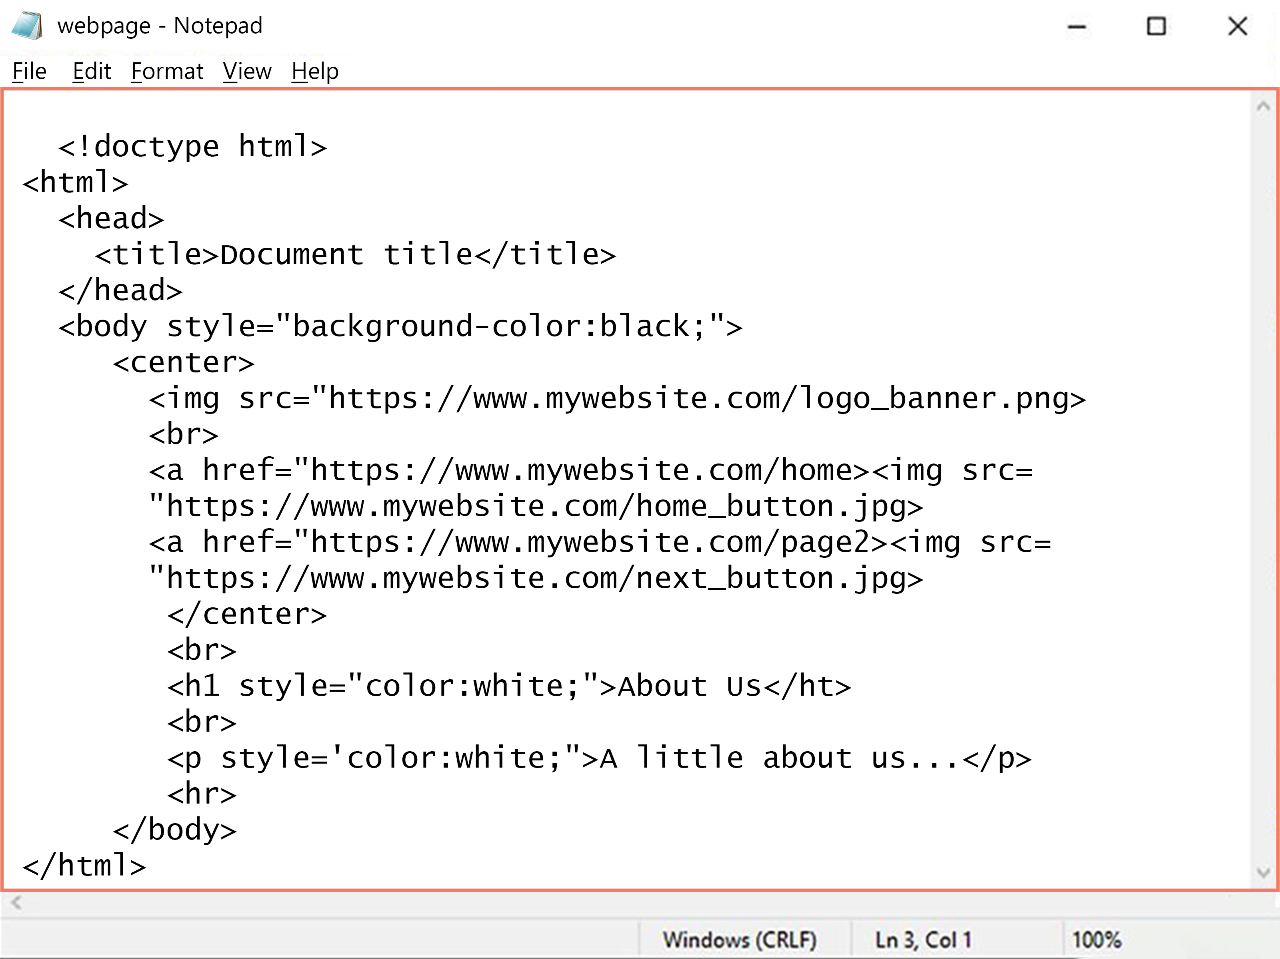
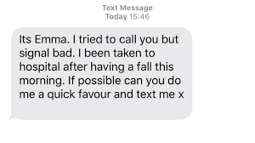
1.1 Dữ liệu văn bản
Dữ liệu văn bản là thông tin được biểu diễn bằng văn bản và ký tự chữ viết. Nó bao gồm tài liệu, bài viết, email, tin nhắn, trang web, sách và nhiều hơn nữa. Dữ liệu văn bản là nguồn thông tin quan trọng và phổ biến trong thế giới số ngày nay.
Trên máy tính, dữ liệu văn bản được biểu diễn bằng chuỗi ký tự, với mỗi ký tự tương ứng với một mã Unicode hoặc ASCII. Nó có thể được lưu trữ dưới dạng tệp văn bản như TXT hoặc định dạng tài liệu khác như DOC, PDF.
Văn bản cấu trúc
Văn bản bán cấu trúc
Văn bản không cấu trúc
Notes:
Dữ liệu văn bản cấu trúc (Structured Text Data): Đây là loại dữ liệu văn bản được tổ chức theo một cấu trúc nhất định (VD tại cùng 1 cột thì dữ liệu của nó liên quan đến header của cột đó)
Dữ liệu văn bản bán cấu trúc (Semi-Structured Text Data): Đây là loại dữ liệu văn bản không tuân theo một cấu trúc nghiêm ngặt, nhưng vẫn chứa các thông tin quan trọng được gắn kết với các nhãn hoặc thẻ
Dữ liệu văn bản không cấu trúc (Unstructured Text Data): Đây là loại dữ liệu văn bản không có cấu trúc rõ ràng, không tuân theo bất kỳ định dạng hay quy tắc cụ thể nào

Slide 6
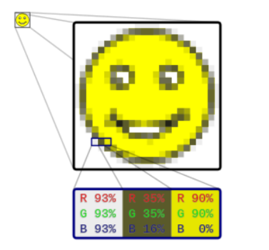
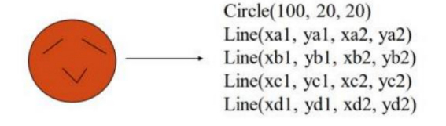
1.2 Dữ liệu hình ảnh
Dữ liệu hình ảnh là thông tin hình ảnh hoặc hình ảnh kỹ thuật số. Nó bao gồm ảnh từ máy ảnh hoặc được tạo bằng công cụ đồ họa. Trên máy tính, dữ liệu hình ảnh được biểu diễn và xử lý bằng các phương pháp đặc biệt và lưu dưới dạng tệp hình ảnh kỹ thuật số như JPEG, PNG, GIF, BMP, TIFF và các định dạng khác. Hình ảnh màu được biểu diễn theo mô hình màu RGB, trong đó mỗi pixel chứa thông tin về mức độ đỏ, xanh lá cây và xanh dương. Hình ảnh đơn sắc được biểu diễn bằng một kênh duy nhất, thể hiện mức độ ánh sáng của pixel.
Hình ảnh bitmap(Raster)
Hình ảnh Vector
Notes:
Hình ảnh bitmap thì mỗi điểm ảnh có thông tin về màu sắc và độ sáng.
Hình ảnh vector biểu diễn hình ảnh dưới dạng các đối tượng hình học (dùng trong photoshop)

Slide 7

1.3 Nén dữ liệu
Nén dữ liệu (Data compression) là quá trình giảm kích thước dữ liệu để tiết kiệm không gian lưu trữ hoặc băng thông mạng mà không mất đi thông tin quan trọng.Có hai loại nén dữ liệu chính:
+ Nén không mất mát (lossless compression): Giữ lại toàn bộ thông tin và cho phép tái tạo dữ liệu gốc một cách chính xác.
+ Nén mất mát (lossy compression): Loại bỏ một phần thông tin không quan trọng để giảm kích thước dữ liệu. Khi giải nén, dữ liệu được khôi phục lại nhưng có thể không giống với dữ liệu gốc hoàn toàn.

Slide 8
1.4 Giải nén dữ liệu
Giải nén dữ liệu (Data decompression) là quá trình khôi phục dữ liệu từ tập tin đã được nén trước đó bằng một thuật toán nén. Kích thước dữ liệu đã được giảm xuống trong quá trình nén để tiết kiệm không gian lưu trữ hoặc băng thông mạng
Quá trình giải nén được thực hiện bởi công cụ và phần mềm hỗ trợ, áp dụng thuật toán giải nén tương ứng với thuật toán nén đã được sử dụng. Nếu dữ liệu được nén mà không mất mát (lossless compression), quá trình giải nén sẽ khôi phục dữ liệu ban đầu hoàn toàn. Tuy nhiên, nếu dữ liệu đã được nén mất mát (lossy compression), quá trình giải nén sẽ có mất mát và dữ liệu khôi phục không giống hoàn toàn với dữ liệu ban đầu.

Slide 9
Tụi em chọn phương pháp nén cho đồ án môn này chính là phương pháp nén không mất mát dữ liệu (lossless compression) vì các lý do sau:
+ Đảm bảo tính toàn vẹn và chính xác của dữ liệu : Nó đảm bảo cho việc tránh mất mát các thông tin quan trọng.
+ Đảm bảo được chất lượng.
+ Khả năng tái tạo dữ liệu gốc: Khi cần truy xuất lại dữ liệu mà không cần mất mát thông tin hoặc sai lệch.

Slide 10
Huffman
2

Slide 11
2.1 Giới thiệu
Thuật toán Huffman là một phương pháp nén dữ liệu không mất mát, được tạo ra bởi David Huffman vào những năm 50 khi ông là sinh viên tại MIT. Nó dựa trên việc sắp xếp theo tần suất để tạo cây nhị phân, giúp mã hóa chuỗi thông điệp thành các mã ngắn hơn mà không mất đi dữ liệu
Thuật toán Huffman sử dụng bảng tần số của các ký tự trong dữ liệu để xây dựng cây Huffman. Cây này là một cây nhị phân đầy đủ và không có nhánh trống. Các ký tự có tần suất cao được đặt gần gốc cây, trong khi các ký tự có tần suất thấp được đặt gần lá..

Slide 12
2.2 Thuật toán Huffman
- Cách thức hoạt động của thuật toán Huffman coding:
1: Xây dựng bảng thống kê tần số xuất hiện của các ký tự trong dữ liệu.
2: Tạo nút lá cho mỗi ký tự và gán tần số xuất hiện của ký tự đó cho nút lá tương ứng.
3: Xếp các nút lá vào một hàng đợi ưu tiên (priority queue), sắp xếp theo tần số xuất hiện. Nút lá với tần số xuất hiện thấp nhất có độ ưu tiên cao nhất.
4: Lặp lại quá trình sau cho đến khi chỉ còn lại một nút duy nhất trong hàng đợi ưu tiên:
+ Lấy ra hai nút có độ ưu tiên cao nhất từ hàng đợi ưu tiên, tạo một nút mới là nút cha của hai nút này.
+ Tạo một nút mới là nút cha của hai nút này và gán tần số của nút cha bằng tổng tần số của hai nút con.
+ Đưa nút cha vào hàng đợi ưu tiên.
5: Nút cuối cùng trong hàng đợi ưu tiên sẽ là nút gốc của cây Huffman.
Sau khi xây dựng cây Huffman, ta tạo bảng mã Huffman. Mỗi ký tự được gán một mã nhị phân duy nhất dựa trên vị trí của nó trên cây Huffman. Ký tự ở bên trái trên cây sẽ được gán bit 0, và ký tự ở bên phải sẽ được gán bit 1. Quá trình này được thực hiện bằng cách duyệt cây Huffman từ gốc đến nút lá, ghi nhận các giá trị bit tương ứng cho mỗi ký tự.
Khi thực hiện nén dữ liệu, mỗi ký tự trong dữ liệu ban đầu sẽ được thay thế bằng mã Huffman tương ứng

Slide 13
2.2 Thuật toán Huffman
Các bước giải nén của thuật toán Huffman:
+ Đọc dữ liệu nén: Đọc dữ liệu đã được nén từ nguồn lưu trữ hoặc đầu vào.
+ Đọc bảng mã Huffman: Đọc bảng mã Huffman đã được tạo trong quá trình nén. Bảng mã này cung cấp thông
tin về mã hóa của mỗi ký tự.
+ Tạo cây Huffman: Dựa trên thông tin từ bảng mã Huffman, xây dựng lại cây Huffman ban đầu. Cây Huffman
được xây dựng bằng cách sắp xếp các ký tự theo tần số xuất hiện và xây dựng cây từ các nút lá đến nút gốc. Quá
trình xây dựng cây Huffman phải giống như quá trình đã sử dụng trong quá trình nén.
+ Giải mã dữ liệu: Bắt đầu từ gốc của cây Huffman, duyệt qua cây bằng cách di chuyển xuống theo các nhánh
trái (bit 0) và phải (bit 1) dựa trên các bit trong dữ liệu nén. Khi đạt được một nút lá, ghi lại ký tự tương ứng
trong bảng mã Huffman. Tiếp tục lặp lại quá trình này cho đến khi dữ liệu nén được giải mã hoàn toàn.
+Ghi dữ liệu giải nén: Khi đã giải mã toàn bộ dữ liệu nén, ghi dữ liệu giải nén ra tệp hoặc hiển thị nó trên màn
hình, tuỳ thuộc vào mục đích sử dụng.

Slide 14
Ví dụ cho đoạn văn bản sau và dùng thuật toán Huffman để nén: “abbcadeec”
Ký tự | Số lần xuất hiện | Code
e | 2 | 10
c | 2 | 01
b | 2 | 00
a | 2 | 111
d | 1 | 110
b,c,e,d,a|9
0
1
b,c|4
e,d,a|5
0
1
0
1
b|2
c|2
e|2
d,a|3
0
1
d|1
a|2
Kết quả: 111000001111110101001

Slide 15
2.3 Cách thức nén ảnh
Hình ảnh trong máy tính được biểu diễn bằng ma trận, với mỗi ô trong ma trận chứa giá trị pixel từ 0 đến 255. Để nén hình ảnh bằng Huffman, có hai phương pháp là "Standard" và "Difference".
- Phương pháp "Standard": Đầu tiên, ta chuyển đổi ma trận hình ảnh thành một hàng duy nhất. Sau đó, áp dụng thuật toán Huffman để nén dữ liệu. Trong quá trình giải nén, ta thực hiện quá trình ngược lại và sau đó reshape kết quả thành kích thước ban đầu của hình ảnh.
- Phương pháp "Difference": Ta cũng chuyển đổi ma trận hình ảnh thành một hàng duy nhất. Tuy nhiên, trước khi nén, ta lưu giá trị pixel đầu tiên trong hàng làm giá trị pivot. Sau đó, ta tính toán sự khác biệt giữa các giá trị pixel liền kề và áp dụng thuật toán Huffman để nén ma trận khác biệt này. Trên quá trình giải nén, ta làm ngược lại và tái tạo hình ảnh ban đầu từ ma trận khác biệt.
Sự hiệu quả của hai phương pháp này phụ thuộc vào đặc điểm của bức ảnh. Cần xem xét từng trường hợp để lựa chọn phương pháp nén Huffman thích hợp. Để hình dung dễ dàng sẽ có 2 VD sau:

Slide 16
Trường hợp “Difference” tốt hơn “Standard”

Slide 17
Ví dụ bức ảnh dùng thuật toán Huffman để nén
Phương thức “standard”
4 | 6 | 3
5 | 2 | 4
6 | 3 | 5
Giá trị | Số lần xuất hiện | Code
6 | 2 | 01
5 | 2 | 00
4 | 2 | 10
3 | 2 | 111
2 | 1 | 110
Chuyển sang 1D:
4 6 3 5 2 4 6 3 5
“5,6,4,2,3”|9
0
1
“5,6”|4
“4,2,3”|5
0
1
0
1
“5”|2
“6”|2
“4”|2
“2,3”|3
0
1
“2”|1
“3”|2
Kết quả: 100111100110100111100 -> cần 21 bit để biểu diễn

Slide 18
Ví dụ bức ảnh dùng thuật toán Huffman để nén
Phương thức “difference”
4 | 6 | 3
5 | 2 | 4
6 | 3 | 5
Chuyển sang 1D:
4 6 3 5 2 4 6 3 5
-> áp dụng difference:
4 2 -3 2-3 2 2 -3 2
Có pivot = 4
Giá trị | Số lần xuất hiện | Code
2 | 5 | 1
-3 | 3 | 01
4 | 1 | 00
“4,-1,2”|9
0
1
“4,-1”|4
“2”|5
0
1
“4”|1
“-3”|3
Kết quả: 0010110111011-> cần 13 bit để biểu diễn - > tiết kiệm hơn số lượng bit để biểu diễn với standard

Slide 19
Trường hợp “Standard” tốt hơn “Difference”

Slide 20
Ví dụ bức ảnh dùng thuật toán Huffman để nén
Phương thức “standard”
3 | 6 | 4
3 | 6 | 4
3 | 4 | 6
Chuyển sang 1D:
3 6 4 3 6 4 3 4 6
Giá trị | Số lần xuất hiện | Code
6 | 3 | 0
4 | 3 | 11
3 | 3 | 10
“6,3,4”|9
0
1
“3,4”|6
“6”|3
0
1
“3”|3
“4”|3
Kết quả: 100111001110110-> cần 15 bit để biểu diễn

Slide 21
Ví dụ bức ảnh dùng thuật toán Huffman để nén
Phương thức “difference”
3 | 6 | 4
3 | 6 | 4
3 | 4 | 6
Giá trị | Số lần xuất hiện | Code
3 | 3 | 11
-1 | 2 | 10
-2 | 2 | 00
2 | 1 | 011
1 | 1 | 010
Chuyển sang 1D:
3 6 4 3 6 4 3 4 6
-> áp dụng difference:
3 3 -2 -1 3 -2 -1 1 2
Và có pivot = 3
“-2,1,2,-1,3”|9
0
1
“-2,1,2”|4
“-1,3”|5
Kết quả: 11110010110010010011
-> cần 20 bit để biểu diễn so với standard thì ta có thể ở đây tốn đến thêm 5 bit để biểu diễn
0
1
0
1
“-2”|2
“1,2”|2
“-1”|2
“3”|3
0
1
“1”|1
“2”|1

Slide 22
2.3 Cách thức nén ảnh
Với phương pháp nén ảnh màu bằng Huffman, ta chia bức ảnh thành 3 kênh màu (red, green, blue) và áp dụng phương pháp nén tương tự (“Standard" và “Difference") lên từng kênh
Trong quá trình nén, ta xây dựng bảng mã Huffman tối ưu cho từng kênh màu dựa trên tính chất thống kê của dữ liệu màu trong kênh đó. Bằng cách này, các giá trị màu thường xuất hiện sẽ được mã hóa bằng các mã ngắn hơn, trong khi các giá trị màu hiếm xuất hiện sẽ được mã hóa bằng các mã dài hơn. Quá trình này giúp giảm kích thước tập tin ảnh màu với sự giữ nguyên chất lượng hình ảnh đáng kể.
Trong quá trình nén, cần lưu trữ thông tin về độ dài của bit sau khi được nén trên từng kênh màu. Điều này cần thiết cho quá trình giải nén sau này. Kết quả của quá trình nén ảnh màu bằng Huffman sẽ là tổng số bit đã được nén trên các kênh màu.
*Để chứng minh cho lý luận tại sao chia thành 3 kênh xong thực hiện nén trong từng kênh màu đó

Slide 23
Ví dụ ảnh màu dùng thuật toán Huffman để nén
Phương thức reshape thành 1D
Các giá trị của các kênh màu:
R([12,7,8]) ; G([12,9,10]) ; B([8,7,12])
Chuyển sang 1D:
12 7 8 12 9 10 8 7 12
Giá trị | Số lần xuất hiện | Code
12 | 3 | 11
8 | 2 | 10
7 | 2 | 00
10 | 1 | 011
9 | 1 | 010
“7,9,10,8,12”|9
0
1
“7,9,10”|4
“8,12”|5
0
1
0
1
“7”|2
“9,10”|2
“8”|2
“12”|3
0
1
Kết quả: 11001011010011100011 -> cần 20 bit để biểu diễn
“9”|1
“10”|1

Slide 24
Ví dụ ảnh màu dùng thuật toán Huffman để nén
Phương thức chia thành 3 kênh và nén
Các giá trị của các kênh màu:
R([12,7,8]) ; G([12,9,10]) ; B([8,7,12])
Giá trị | Số lần xuất hiện | Code
12 | 1 | 0
8 | 1 | 11
7 | 1 | 10
Lấy kênh màu đỏ và
Chuyển sang 1D:
12 7 8
“12,7,8”|3
Kết quả:01011 -> 5 bit để nén kênh đỏ
0
1
“12”|1
“7,8”|2
0
1
“7”|1
“8”|1

Slide 25
Ví dụ ảnh màu dùng thuật toán Huffman để nén
Phương thức chia thành 3 kênh và nén
Các giá trị của các kênh màu:
R([12,7,8]) ; G([12,9,10]) ; B([8,7,12])
Giá trị | Số lần xuất hiện | Code
12 | 1 | 0
10 | 1 | 11
9 | 1 | 10
Lấy kênh màu xanh lá và
Chuyển sang 1D:
12 9 10
“12,9,10”|3
Kết quả:01011 -> 5 bit để nén kênh xanh lá
0
1
“12”|1
“9,10”|2
0
1
“9”|1
“10”|1

Slide 26
Ví dụ ảnh màu dùng thuật toán Huffman để nén
Phương thức chia thành 3 kênh và nén
Các giá trị của các kênh màu:
R([12,7,8]) ; G([12,9,10]) ; B([8,7,12])
Giá trị | Số lần xuất hiện | Code
12 | 1 | 0
8 | 1 | 11
7 | 1 | 10
Lấy kênh màu xanh dương và
Chuyển sang 1D:
8 7 12
“12,7,8”|3
Kết quả:11100 -> 5 bit để nén kênh xanh dương
Sau khi thực hiện nén từng kênh xong ta gộp các giá trị bit sẽ được giá trị của bức hình biểu diễn bằng Huffman như sau:
01011 01011 11100 -> cần 15 bit để biểu diễn tiết kiệm đến 5 bit so với việc mình chỉ chuyển đổi thành 1 chiều.
0
1
“12”|1
“7,8”|2
0
1
“7”|1
“8”|1

Slide 27
2.4 Lưu trữ file nén
File nén thuật toán của em sẽ gồm 2 thứ:
+ File .bin: Đây là tệp tin nhị phân chứa thông tin của đầu vào sau khi được nén thành các bit.
+ File .csv: Đây là file từ điển (dictionary) chứa các thông tin cần thiết cho quá trình giải nén dữ liệu.
Tuy nhiên, trong máy tính, thông tin thường được lưu trữ dưới dạng byte. Một byte gồm 8 bit, mỗi bit là một chữ số nhị phân (0 hoặc 1). Do đó, để đảm bảo tương thích với hệ thống lưu trữ và truyền thông, cần xác định cách chuyển đổi chuỗi bit thành các byte.
Để giải quyết vấn đề này, ta kiểm tra xem chuỗi bit sau quá trình nén có chia hết cho 8 hay không:
+ Nếu chia hết, ta chuyển chuỗi bit trực tiếp thành các byte.
+ Nếu không chia hết, ta thêm các bit 0 vào cuối chuỗi bit mã hóa cho đến khi có đủ bit để tạo thành một byte, sau đó chuyển đổi chuỗi bit thành byte.
Quá trình giải nén sẽ xử lý việc thêm các bit 0 như sau: Trong từ điển, ta thêm một phần là "extra_length" (độ dài bổ sung), nó chứa số lượng bit 0 đã được thêm vào để đảm bảo chuỗi bit mã hóa chia hết cho 8 và có thể được chuyển đổi thành byte một cách đơn giản.

Slide 28
2.5 Hàm đánh giá
2.5.1 Đánh giá cho quá trình nén
Average Length (Độ dài trung bình) là một đơn vị đo lường số bit trung bình được sử dụng để biểu diễn mỗi ký tự sau khi áp dụng thuật toán Huffman. Khi Average Length càng nhỏ, thuật toán nén càng tối ưu. Điều này có nghĩa là số lượng bit cần thiết để biểu diễn mỗi ký tự trong tập dữ liệu sau khi nén càng ít. Average Length được tính bằng công thức:
Average Length = (đơn vị bits/symbol)
Trong đó: P(x) là xác suất xuất hiện của ký tự x trong tập dữ liệu.
l(x) là độ dài của mã bit biểu diễn ký tự x.
Entropy được sử dụng để đánh giá khả năng nén của thuật toán. Nếu entropy của dữ liệu ban đầu là cao, tức là có nhiều thông tin không chắc chắn và sự xuất hiện không đồng đều của các ký tự. Ngược lại, nếu entropy thấp, tức là có sự xuất hiện đồng đều của các ký tự, thuật toán Huffman có thể không đạt được mức nén tối ưu. Mức nén tốt nhất đạt được khi entropy là thấp nhất. Entropy được tính bằng công thức:
Entropy = (đơn vị bits/symbol)
Trong đó: P(x) là xác suất xuất hiện của ký tự x trong tập dữ liệu.
Nếu Average Length gần bằng Entropy của dữ liệu ban đầu, đó là chỉ số cho thấy mã hóa Huffman đã tiến gần đến giới hạn nén tối ưu.

Slide 29
2.5 Hàm đánh giá
2.5.1 Đánh giá cho quá trình nén
Compression ratio (tỷ lệ nén) là một độ đo quan trọng để đánh giá hiệu quả của thuật toán nén dữ liệu. Nó đo lường mức độ nén được đạt được bằng cách so sánh kích thước tệp tin gốc và kích thước tệp tin sau khi áp dụng thuật toán nén.
Công thức tính:
Compression ratio = (Kích thước tệp tin gốc) / (Kích thước tệp tin sau nén)
Nếu giá trị của compression ratio > 1 thì thể hiện rằng kích thước của tệp tin nén nhỏ hơn tệp gốc tỉ lệ này càng cao thì file nén có kích thước càng nhỏ . Nếu compression ratio < 1 thì nói lên rằng kích thước của tệp tin nén lớn hơn tệp tin gốc -> thuật toán nén không được hiệu quả.
Tuy nhiên để xác định kích thước tệp tin gốc của bức ảnh là hơi khó vì các bức ảnh chủ yếu được lưu dưới dạng png và jpeg. Thế nhưng các loại tập tin này lại chính là file nén thế nhưng vẫn có cách để tính dược bằng cách nhân kích thước ảnh với độ sâu bit và số kênh màu( đơn vị là bit)
Dung lượng (byte) = (Chiều rộng) x (Chiều cao) x (Độ sâu bit) x (Số kênh màu)
Execution time (Thời gian thực thi) là thời gian mà thuật toán nén dữ liệu mất để thực hiện quá trình nén và giải nén trên tệp tin. Thời gian thực thi càng ngắn thì tốc độ nén hoặc giải nén của thuật toán nén càng nhanh và ngược lại

Slide 30
2.5 Hàm đánh giá
2.5.2 Đánh giá cho quá trình giải nén
Để đánh giá kết quả nén, thực hiện các bước sau:
+ Đối với file dạng văn bản:
Bước 1: Thử đọc file gốc. Nếu thành công, tiếp tục sang bước 2. Nếu không, trả về giá trị -1 để biểu thị lỗi đọc file.
Bước 2: Duyệt qua từng ký tự trong file gốc và file được giải nén, và kiểm tra xem hai ký tự tương ứng có khác nhau
hay không. Nếu hai ký tự khác nhau, tăng giá trị biến "different" lên một đơn vị.
Bước 3: Trả về giá trị biến "different", đại diện cho số lượng ký tự khác nhau giữa hai file.
+ Đối với file hình ảnh:
Bước 1: Thử đọc file gốc. Nếu thành công, tiếp tục sang bước 2. Nếu không, trả về giá trị -1 để biểu thị lỗi đọc file.
Bước 2: Kiểm tra xem file ảnh giải nén và file gốc có cùng loại ảnh hay không. Nếu file ảnh giải nén là ảnh xám trong
khi file gốc là ảnh màu, chuyển đổi ảnh gốc sang ảnh xám để so sánh.
Bước 3: Duyệt qua từng pixel của ảnh gốc và ảnh giải nén, và kiểm tra xem hai giá trị pixel tương ứng có khác nhau
hay không. Nếu hai giá trị pixel khác nhau, tăng giá trị biến "different" lên một đơn vị.
Bước 4: Trả về giá trị biến "different", đại diện cho số lượng pixel khác nhau giữa hai ảnh.
Quá trình này sẽ giúp đánh giá chất lượng kết quả nén bằng cách đếm số lượng ký tự hoặc pixel khác nhau giữa file gốc và file giải nén. Kết quả càng gần 0, tức là ít khác biệt, thì thuật toán nén càng hiệu quả.

Slide 31
LZW
3

Slide 32
3.1 Khái niệm
Khái niệm nén từ điển được Jacob Lampel và Abraham Ziv đưa ra lần đầu tiên vào năm 1977. Sau đó phát triển thành một họ giải thuật nén từ điển LZ. Năm1984, Terry Welch đã cải tiến thuật giải LZ thành một họ giải thuật mới hiệu quảhơn và đặt tên là LZW.
Ý tưởng chính: LZW xây dựng một từ điển lưu các chuỗi có tần suất xuất hiện cao trong dữ liệu. Từ điển là tập hợp những cặp mã và giá trị của chuỗi. Đặc biệt LZW không dùng lại bộ từ điển trong quá trình mã hóa.

Slide 33
3.1.1 Ý tưởng
1. Mã từ 0 đến 255 miêu tả 1 dãy ký tự thay thế cho ký tự 8-bit tương ứng.
2. Mã từ 256 được tạo bên trong từ điển cho trường hợp lặp chuỗi trong dữ liệu.
3. Mỗi bước trong khi nén, byte nhập vào được tập hợp lại thành chuỗi cho đến khi ký tự tiếp theo sẽ tạo thành chuỗi chưa có trong từ điển, và 1 mã mới cho chuỗi được tạo sẽ được thêm vào từ điển,và mã ấy sẽ được xuất ra output.

Slide 34
3.2 LZW encode
* PSEUDOCODE
1 Initialize table with single character strings
2 P = first input character
3 WHILE not end of input stream
4 C = next input character
5 IF P + C is in the string table
6 P = P + C
7 ELSE
8 output the code for P
9 add P + C to the string table
10 P = C
11 END WHILE
12 output code for P

Slide 35
3.3 LZW decode
* PSEUDOCODE
1 Initialize table with single character strings
2 OLD = first input code
3 output translation of OLD
4 WHILE not end of input stream
5 NEW = next input code
6 IF NEW is not in the string table
7 S = translation of OLD
8 S = S + C
9 ELSE
10 S = translation of NEW
11 output S
12 C = first character of S
13 OLD + C to the string table
14 OLD = NEW
15 END WHILE

Slide 36
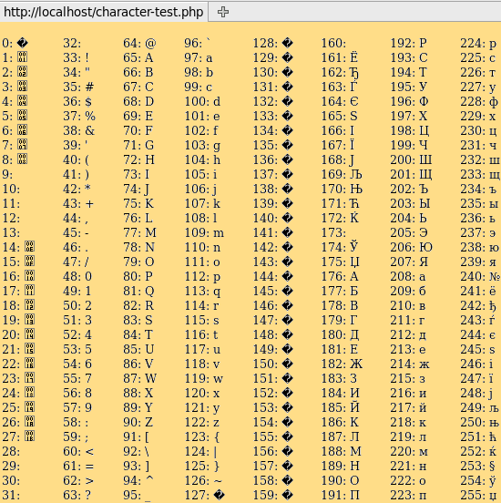
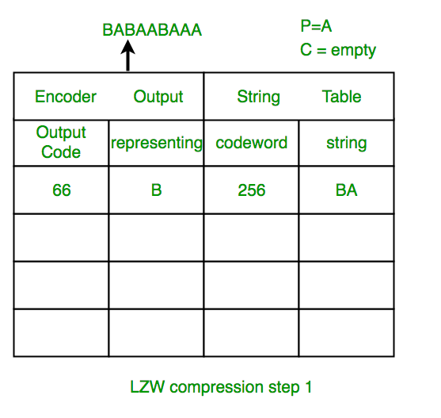
3.3 LZW cho text
LZW encode cho chuỗi “BABAABAAA”
Bộ từ điển ban đầu

Slide 37
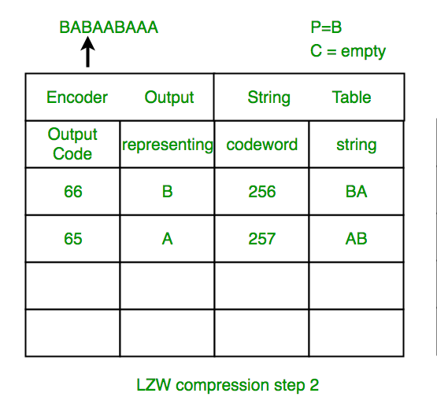
3.3 LZW cho text

Slide 38
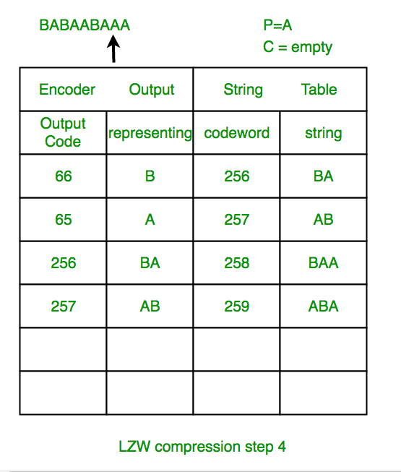
3.3 LZW cho text

Slide 39
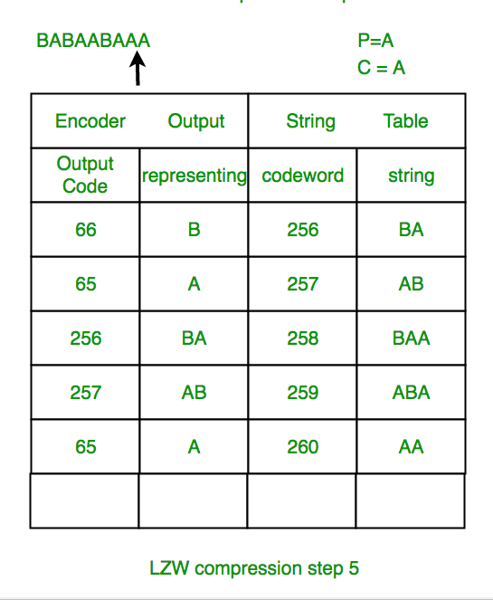
3.3 LZW cho text

Slide 40
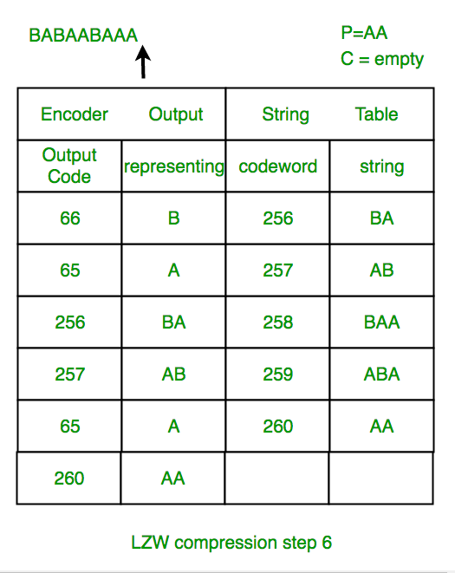
3.3 LZW cho text

Slide 41
3.3 LZW cho text
Kết quả LZW encode cho chuỗi “BABAABAAA”: [66, 65, 256, 257, 65, 260]
Lưu trữ
Sử dụng hàm numpy.save (‘encode.pny’)
B1: Decode sang dạng unsigned short C ++ (2 byte)
B2: Lưu file dạng ‘encode.bin’
+ Ưu:
- Đơn giản, dễ thực hiện
- Nhanh
+ Nhược:
- Kích thước file nén lớn so với file gốc
- Tốn nhiều chi phí với chuỗi encode lớn
+ Ưu:
- Kích thước file nén nhỏ hơn file gốc
+ Nhược:
- Giá trị max của unsigned short là 65535 -> hạn chế với file gốc lớn

Slide 42
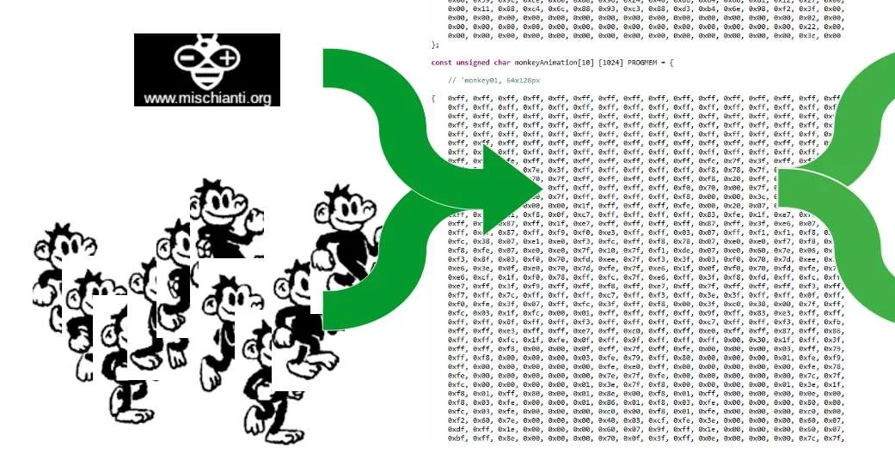
3.4 LZW cho ảnh
Phương pháp 1:
B1: Chuyển ảnh sang dạng chuỗi các bytes
Bộ từ điển ban đầu

Slide 43
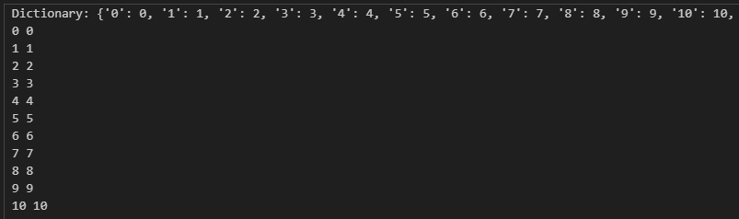
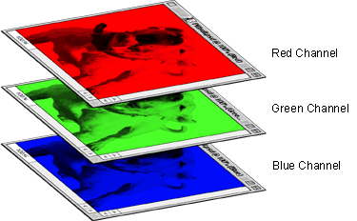
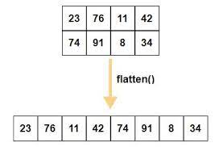
3.4 LZW cho ảnh
Phương pháp 2: Nén từng kênh màu của ảnh
B1: Tách ảnh thành 3 kênh R, G, B
Bộ từ điển ban đầu
Bao gồm 256 giá trị màu tương ứng với mã:
Vd: ‘0’:0, ‘1’:1
B2: Flatten từng kênh (R)

Slide 44
3.5 LZW decode
File nén lưu trữ dạng b“\x01\x00\x07\x00\x01\x01\x05\x00X\x00\x04\x01”
Decode
[66, 65, 256, 257, 65, 260]
LZW decode
“BABAABAAA”

Slide 45
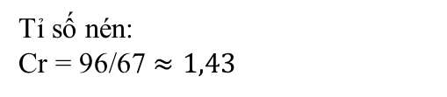
3.6 Hàm đánh giá
1 | 7 | 7
7 | 5 | 88
88 | 88 | 88
88 | 88 | 9
1 | 7 | 7 | 7 | 5 | 88 | 88 | 88 | 88 | 88 | 88 | 9
Ảnh được flatten
1 | 7 | 257 | 5 | 88 | 260 | 261 | 9
Ảnh
Kết quả encode
Dung lượng ảnh trước khi nén:
N1: 8 * 3 * 4 = 96 bits
Tỉ số nén:
Cr = 96/67 $≈1,43$
Dung lượng ảnh sau khi nén:
N2: 8 * 5 + 9 * 3 = 67 bits

Slide 46
Thiết kế hệ thống
4

Slide 47
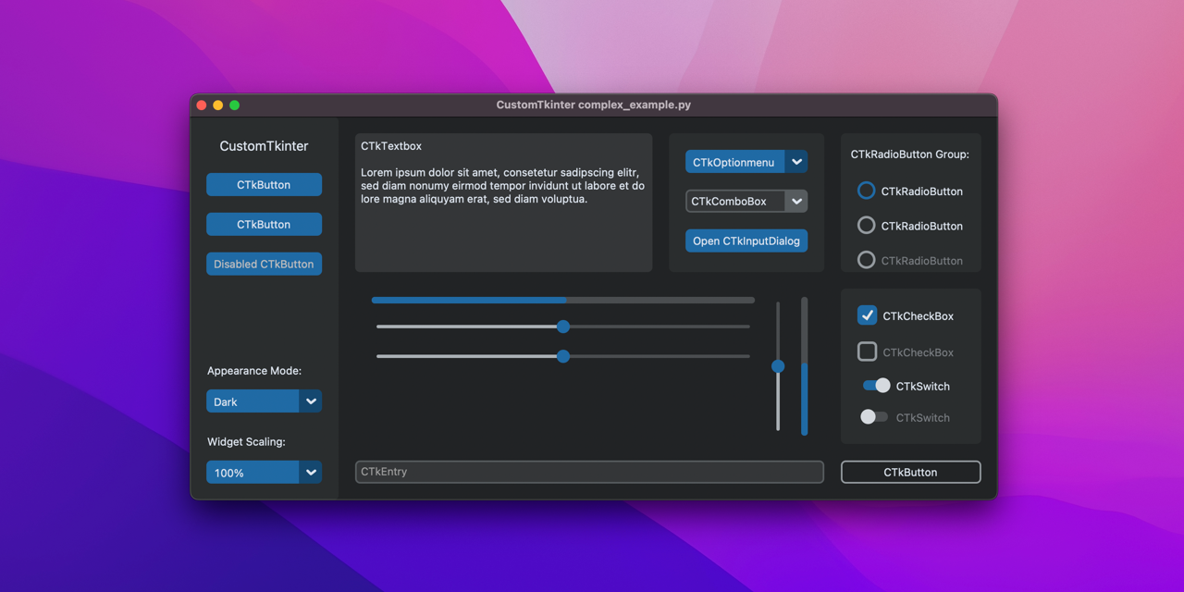

4.1 Tkinter
Tkinter là thư viện GUI tiêu chuẩn cho Python. Tkinter trong Python cung cấp một cách nhanh chóng và dễ dàng để tạo các ứng dụng GUI. Tkinter cung cấp giao diện hướng đối tượng cho bộ công cụ Tk GUI được cài đặt đi kèm với Python
+ Ưu:
- Có nhiều widget khác nhau như button, canvas, checkbutton, entry, ... chúng được sử dụng để xây dụng các ứng dụng GUI .
- Nhanh chóng, thuận tiện cho quá trình deploy ứng dụng đơn giản với Python.

Slide 48

4.1 Pyinstaller
- PyInstaller – một công cụ đóng gói chương trình Python thành “stand-alone executable file” có thể thực thi trong các môi trường Windows, Linux, MAC OS, v.v.. mà không cần cài đặt Python Interprete
- Pyinstaller cung cấp khả năng tạo một thư mục hoặc tệp thực thi mà người dùng có thể chạy ngay lập tức mà không cần cài đặt thêm
+ Ưu:
- Câu lệnh đơn giản cho quá trình đóng gói ứng dụng
- Kết hợp được với Tkinter
- Dễ dàng tùy chỉnh các thuộc tính của ứng dụng

Slide 49
Demo
5

Slide 50
Kết luận
6

Slide 51
 | Huffman | LZW
Hiệu suất nén | Thuật toán Huffman có thể đạt được mức nén tốt cho các tập dữ liệu có tần số xuất hiện của ký tự không đồng đều. Tuy nhiên, nó không hiệu quả cho việc nén chuỗi các ký tự lặp lại. | Thuật toán nén LZW có ưu điểm là hệ số nén tương đối cao, trong tập tin nén không cần phải chứa bảng mã, thích hợp cho chuỗi có ký tự lặp. Tuy nhiên, nó là tốn nhiều bộ nhớ, khó thực hiện dựa trên các mảng đơn giản (bé hơn 64KB)
Độ phức tạp | Thuật toán Huffman có độ phức tạp thời gian O(nlogn) trong việc xây dựng cây Huffman và O(n) trong việc nén và giải nén dữ liệu, trong đó n là số lượng ký tự trong tập dữ liệu. | Thuật toán LZW có độ phức tạp thời gian O(n) trong việc nén và cả giải nén dữ liệu, trong đó n là số lượng ký tự trong tập dữ liệu.
Ứng dụng | Huffman thường được sử dụng cho việc nén dữ liệu nhỏ và không có sự thay đổi thường xuyên. Ví dụ, nó phổ biến trong nén dữ liệu văn bản hoặc dữ liệu hình ảnh tĩnh. | LZW đã được sử dụng trong phần mềm nén mã nguồn mở, LZW đã trở nên phổ biến khi nó được sử dụng làm 1 phẩn của file GIF năm 1987. Nó cũng có thể được sử dụng trong TIFF và PDF file.

Slide 52
Thanks!
Any questions?

